Slide 1
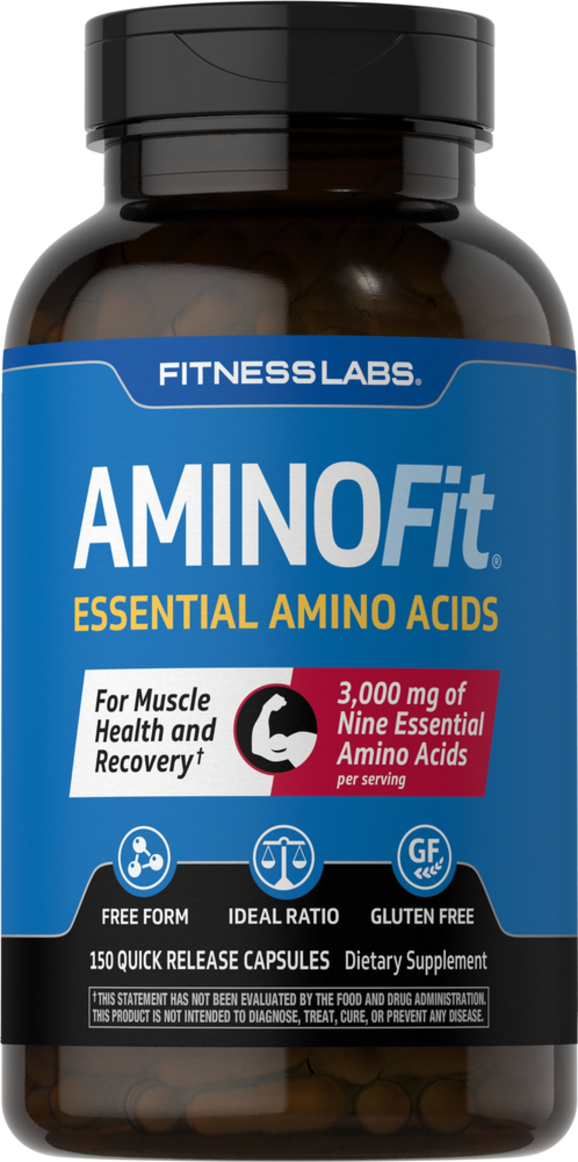
Aminoácidos
CCM0111: Bioquímica, Estrutura de Biomoléculas e Metabolismo
Dr. Danilo B. Medinas
Material de estudo para prova
Voet: Capítulo 4
Lehninger: Capítulo 3
https://app.jove.com/science-education/v/11470/amino-acids?language=pt

Slide 2
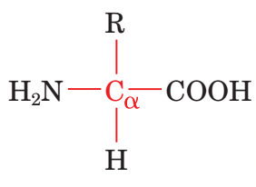
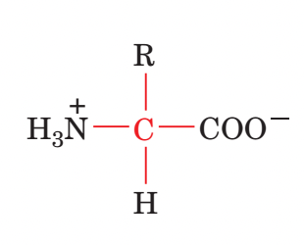
Aminoácidos
Os α-aminoácidos são moléculas constituídas de um grupo acido carboxílico e um grupo amina ligados no mesmo átomo de carbono, denominado Cα.
São os blocos químicos que constituem as proteínas.
Possuem um cadeia lateral, R, com propriedades químicas variadas que conferem características estruturais e funcionais às proteínas.
São 20 os aminoácidos mais comuns constituintes de proteínas.
Estrutura geral de um α-aminoácido
Em sua forma ionizada

Slide 3
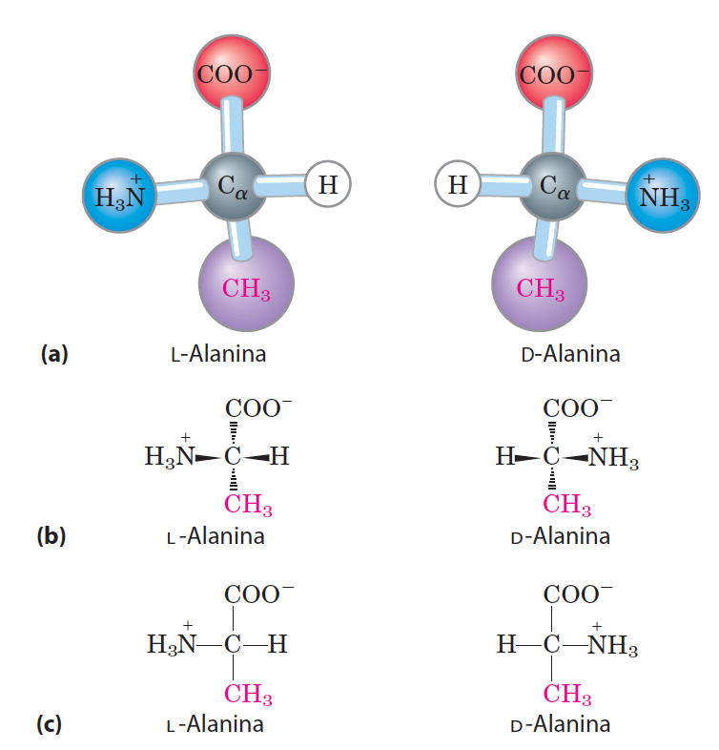
A maioria dos aminoácidos possuem
Cα como centro quiral
Os α-aminoácidos constituintes de proteínas, exceto glicina em que R = H, possuem Cα quiral e, portanto, podem ocorrer como estereoisômeros que são imagem especular um do outro, ou seja, enantiômeros.
São opticamente ativos, isto é, giram o plano da luz polarizada.
Nomenclatura D, L. Não reflete propriedades óticas, mas sim uma convenção de nomenclatura do gliceraldeído (também usado em nomenclatura de açúcares).
Proteínas são constituídas de L-aminoácidos.

Slide 4
Os aminoácidos podem ser classificados de acordo a sua cadeia lateral
Os aminoácidos podem ser agrupados em 5 categorias, que refletem majoritariamente a polaridade da cadeia lateral.
Podem conter grupos polares, inclusive ionizáveis, e também apolares, sejam alifáticos ou aromáticos.
Cada grupo ionizável nos aminoácidos possui um valor de pKa.
A carga líquida de um aminoácido em determinado pH reflete a ionização de seus diversos grupos e pode ser inferida a partir da combinação dos valores de pKa.

Slide 5
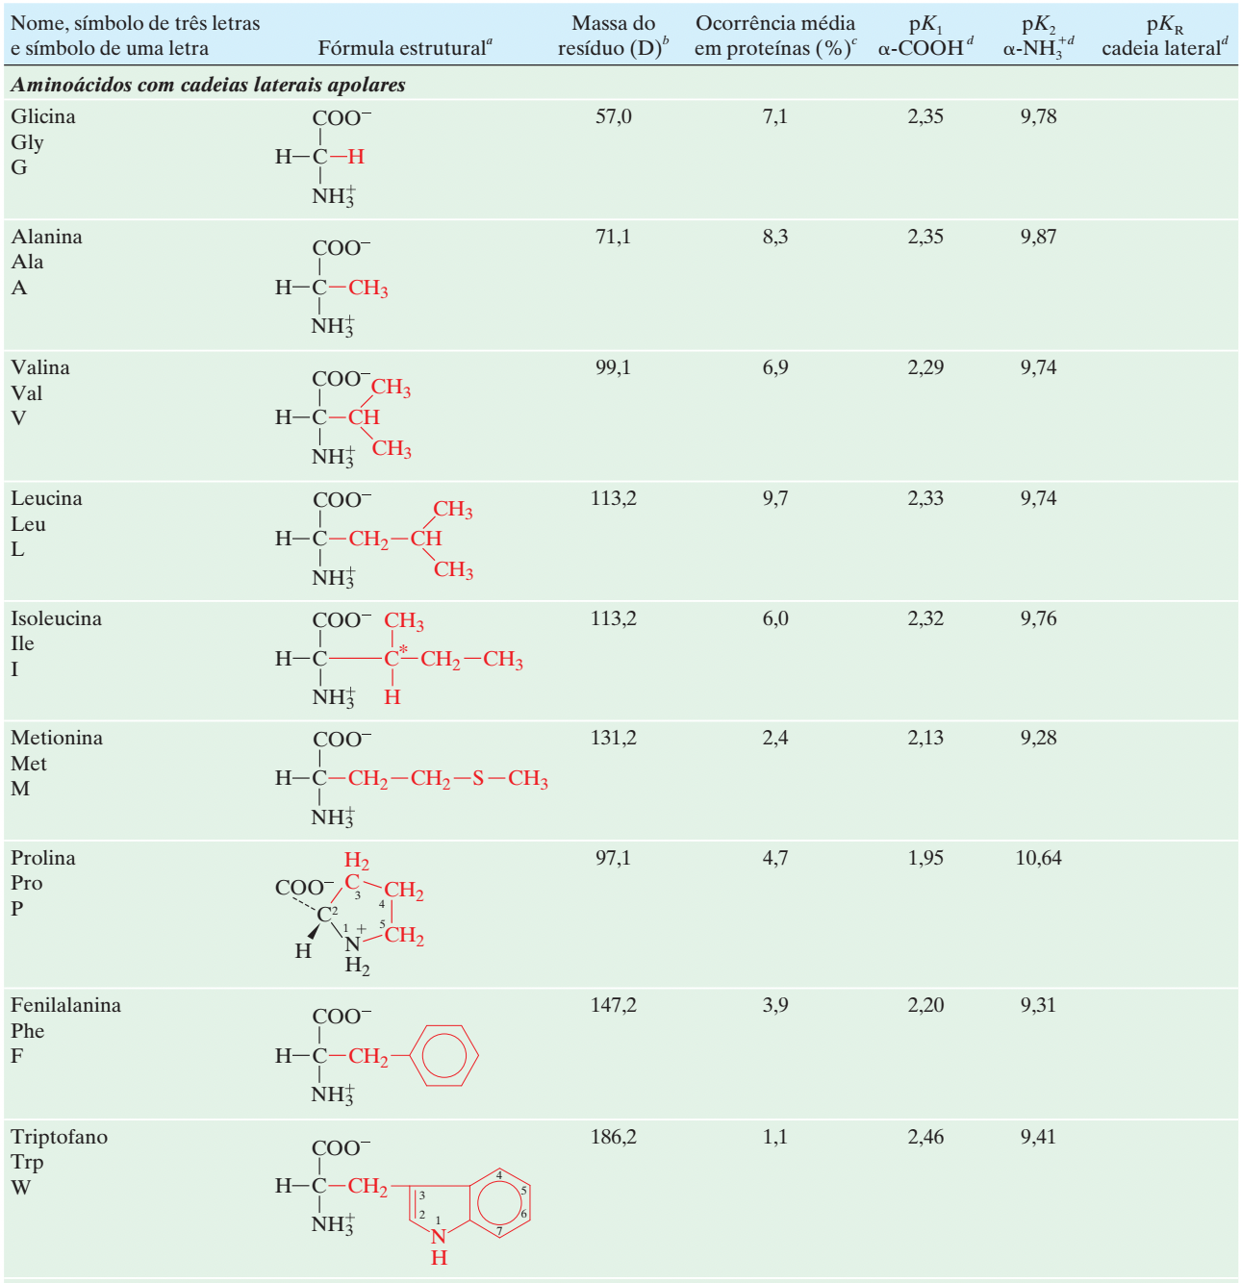
Divisão segundo polaridade
(apolares)
Proporciona flexibilidade estrutural em proteínas
Reduz flexibilidade estrutural em proteínas

Slide 6
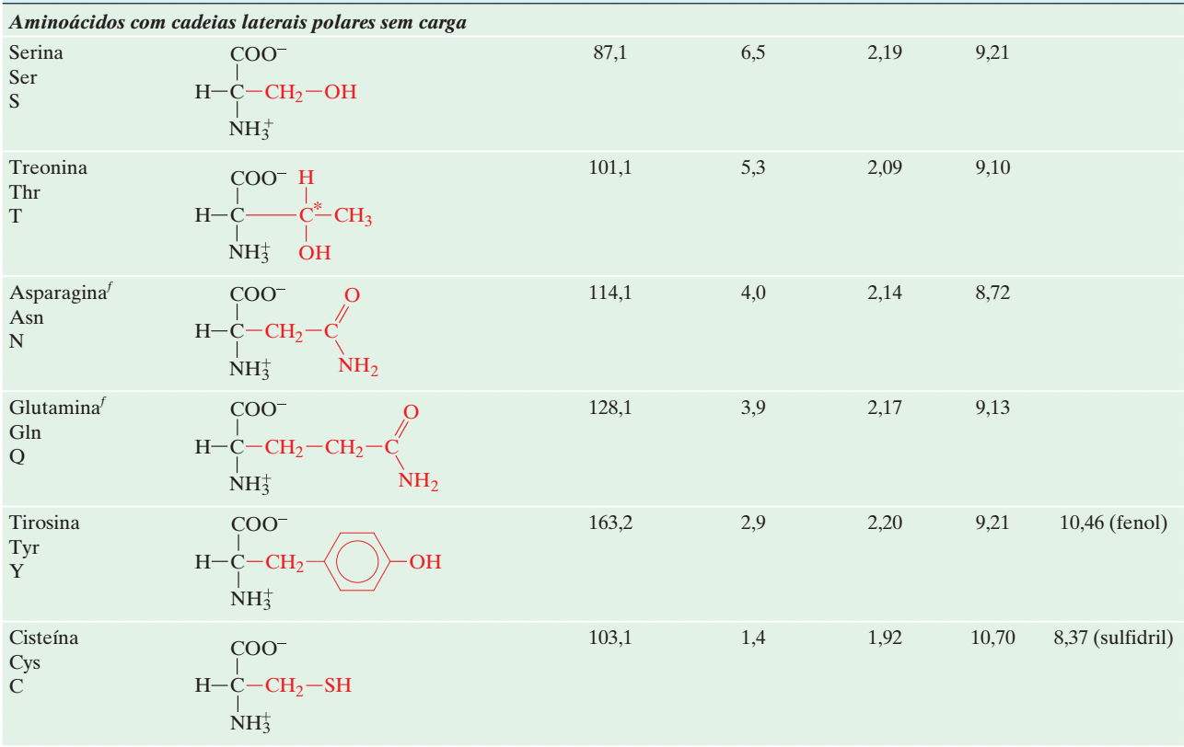
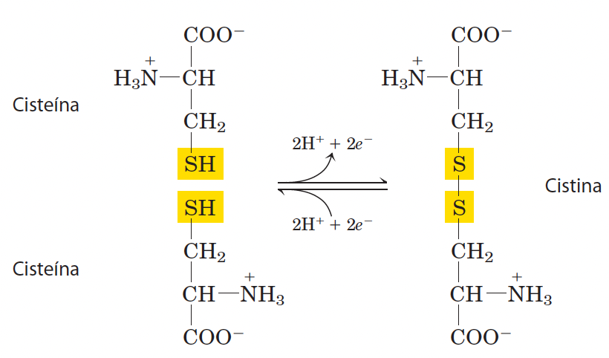
Divisão segundo polaridade
(polares sem carga)
Podem formar ligações de hidrogênio com a água
Pode formar ligações (pontes) dissulfeto

Slide 7
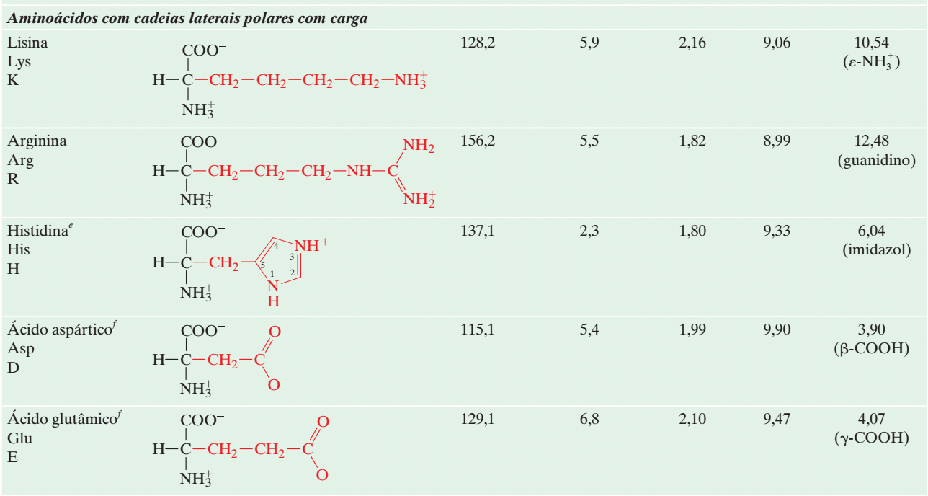
Divisão segundo polaridade
(polares com carga)
Interações eletrostáticas com a água e catálise ácido-base

Slide 8
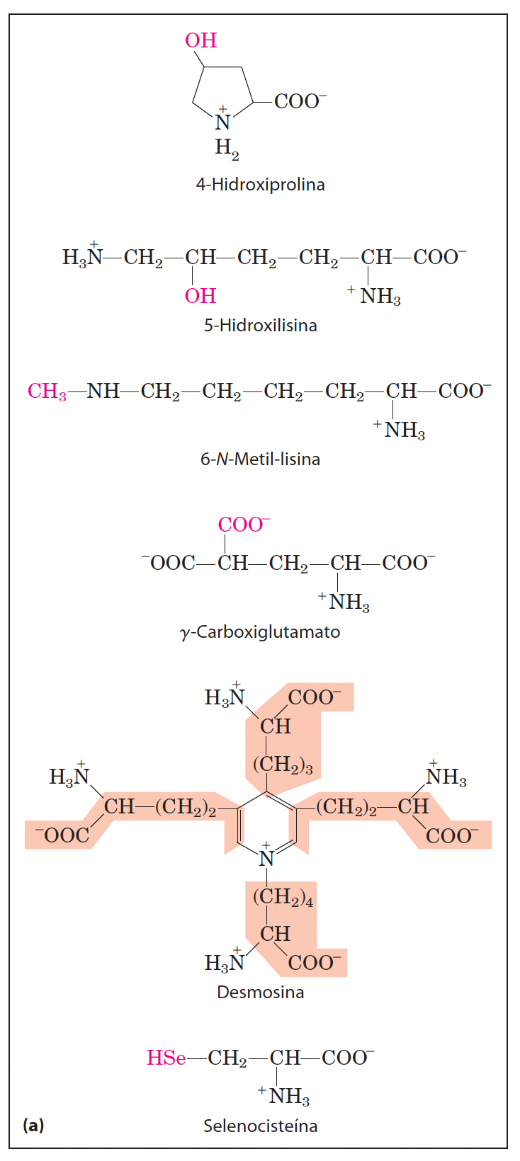
Alguns aminoácidos incomuns
Componentes de colágeno
Pós-tradução
Raro, incorporado na síntese proteica; catálise antioxidante

Slide 9
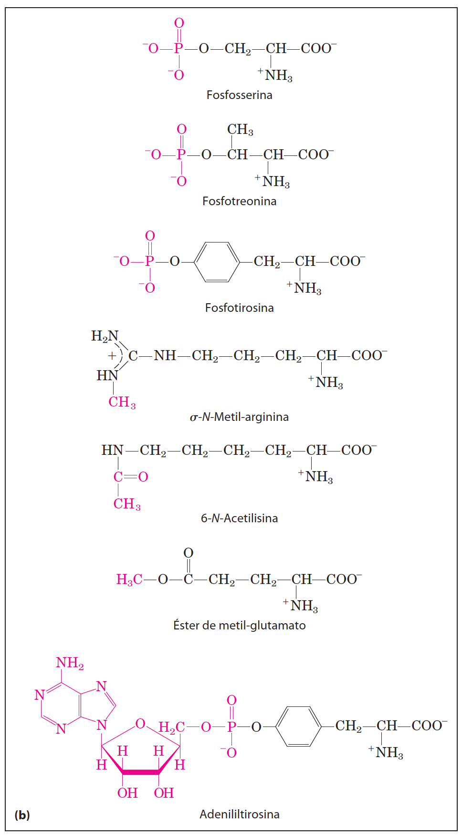
Alguns aminoácidos incomuns
Pós-tradução e reversíveis

Slide 10
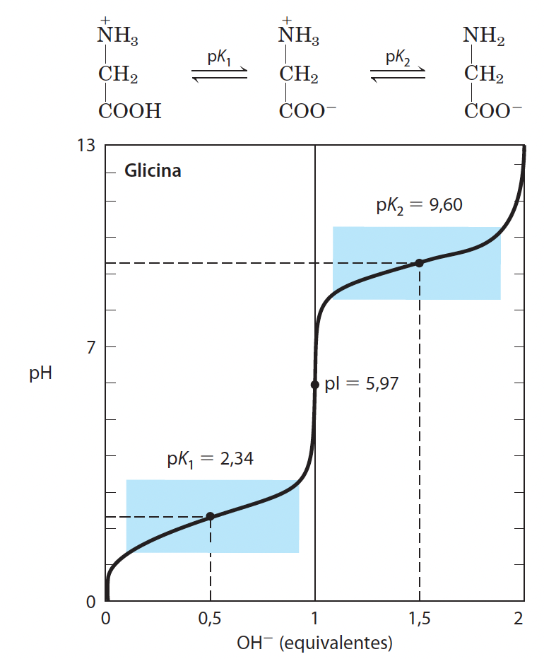
O equilíbrio ácido-base de aminoácidos
Estados de ionização de aminoácidos em geral:
A titulação fornece os valores de pKa das funções ácido-base. Exemplo da glicina:
A glicina possui duas faixas de pH em que pode atuar como espécie tampão. O pI, ponto isoelétrico, corresponde ao pH onde a carga líquida da molécula é zero (pI = (pK1 + pK2)/2).

Slide 11
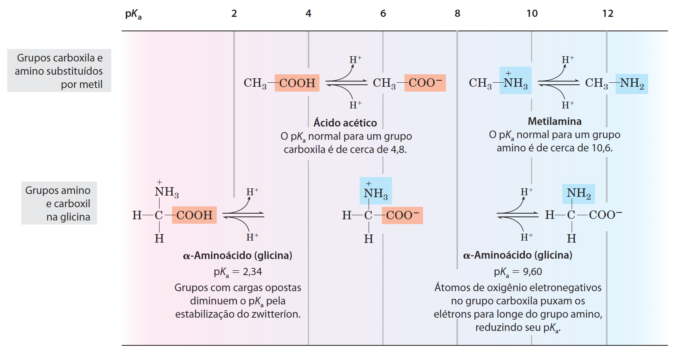
O ambiente químico pode influenciar
o equilíbrio ácido-base
Comparação de glicina com ácido acético e metil-amônia:

Slide 12
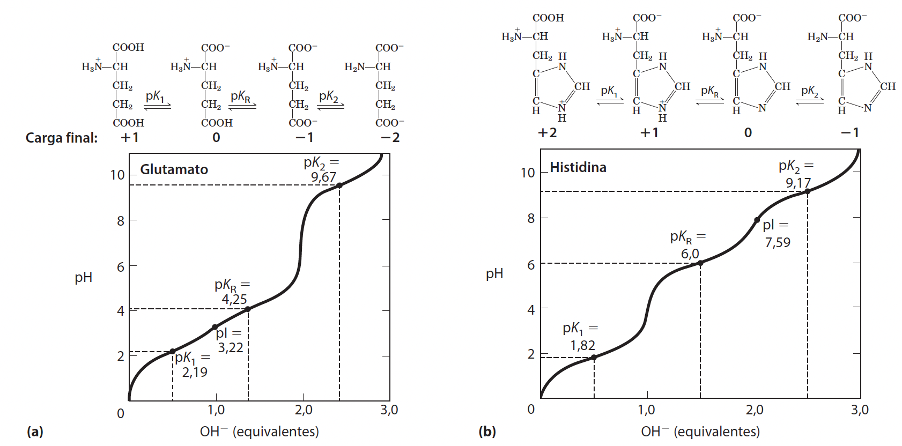
Aminoácidos com cadeia lateral ionizável possuem curvas de titulação mais complexas
As curvas de titulação de aminoácidos cujas cadeias laterais não são ionizáveis se parecem com a da glicina. Para aminoácidos com cadeias laterais ionizáveis, as curvas possuem três valores de pKa.
O pI é a média aritmética dos pKa referentes aos equilíbrios em que participa a espécie neutra.

Slide 13
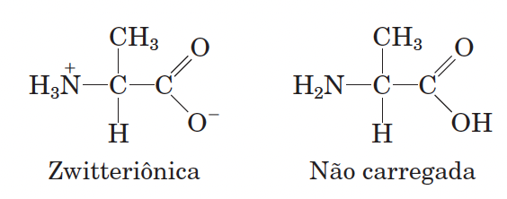
Exercícios e Problemas
1. Defina aminoácido e escreva sua fórmula molecular geral.
2. Como são categorizados os aminoácidos? Que tipos de grupos químicos existem na cadeia lateral dos 20 aminoácidos que constituem proteínas?
3. Relação entre pH e carga de aminoácidos. No pH igual ao ponto isoelétrico (pI), a carga final da alanina é zero. Duas estruturas podem ser desenhadas que apresentam carga final igual a zero, conforme mostrado abaixo. (a) Qual delas é correta? Por quê? (b) Que fração de alanina está na forma completamente não carregada em seu pI? Justifique suas suposições.

Slide 14
Exercícios e Problemas
4. Estado de ionização da histidina. Cada grupo ionizável de um aminoácido pode existir em um de dois estados, carregado ou neutro. A carga elétrica no grupo funcional é determinada pela relação entre seu pKa e o pH da solução. Essa relação é descrita pela equação de Henderson-Hasselbalch.
A histidina tem três grupos funcionais ionizáveis. Escreva as equações de equilíbrio para suas três ionizações e assinale o pKa adequado para cada ionização. Desenhe a estrutura da histidina em cada estado de ionização. Qual é a carga final na molécula de histidina em cada estado de ionização?
Desenhe as estruturas do estado de ionização predominante da histidina em pH 1, 4, 8 e 12. Observe que o estado de ionização pode ser aproximado tratando-se cada grupo ionizável independentemente.
Qual é a carga final da histidina em pH 1, 4, 8 e 12? Para cada pH, a histidina irá migrar em direção ao ânodo (+) ou ao cátodo (-) quando colocada em um campo elétrico?

Slide 15
Bibliografia
Donald Voet e Judith G. Voet, Biochemistry, 4th edition.
David L. Nelson e Michael M. Cox, Princípios de Bioquímica de Lehninger, 6ª edição.

